Slide 1

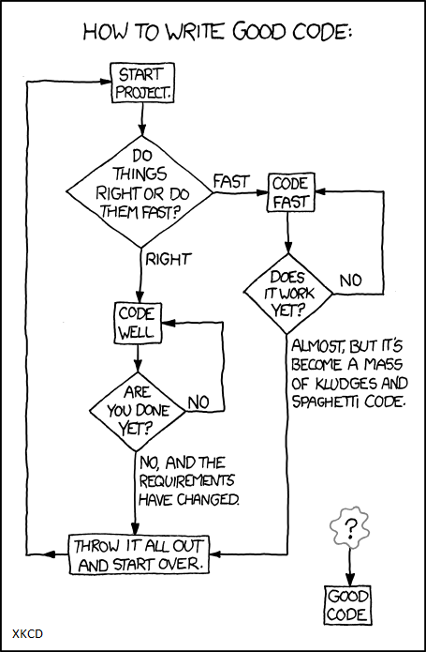
Easy != Simple
How Clean Code helps you

Slide 2

About me
A quitté la HELHa en 2014
Développeur dans la région de Tournai (à 15 minutes d’ici)
Travaille à Bruxelles depuis 2016
Indépendant depuis 2018

Slide 3




Cette présentation
Est orienté code.
Utilise plusieurs langages.

Slide 4
Cette présentation n’est pas
Méthodologique
Absolue

Slide 5

Robert Cecil Martin, Uncle Bob
Auteur de Clean Code
https://www.amazon.fr/Clean-Code-Handbook-Software-Craftsmanship/dp/0132350882
Co-auteur du Manifesto Agile
https://agilemanifesto.org/principles.html
Et bien d’autres (« Clean Coder », « Clean Architecture », « Agile Principles, Patterns, and Practices in C# »)

Slide 6
Pourquoi Clean Code ?
❌ Rien n’est important excepté une application qui fonctionne
❌ Un développeur ne fait qu’écrire du code
✅ Un code qui fonctionne est la plus grande priorité, savoir le maintenir est tout aussi important
✅ Un développeur passe 9/10 de son temps à lire du code
Conclusion: prendre un peu plus de temps pour aider son prochain a une valeur presque aussi grande que de faire du code qui fonctionne.

Slide 7
L’humain est cérébralement limité
Essayez le burger de la mort.
Mais en plus vous devez répondre aux questions pairs, ensuite impairs,
Les questions 2, 8 et 7 comportent des doubles sens,
Vous avez reçu un mail urgent à la 5e question,
Finalement ignorez la question 3 et 5,
Il y a 5 questions supplémentaires,
La question 7 est en norvégien,
La question 3 a quand même un impact car la question 10 dépend de la 3.
Voilà, vous avez lu une méthode legacy qui implémente 200 features et 7 paramètres.

Slide 8
Clean Code: mékeskeC ? Du code qui est:
Expressif et explicite
Lisible
Compréhensible
Sans surprise
Transparent
Rassurant
Plaisant
Kate Gregory
Notes:
Rappeler que le clean code est une bonne pratique pour un travail professionnel
Sans ambiguité

Slide 9
Clean Code: mais comment ?
Restez Simple (KISS principle)
« Simple: Facile à comprendre, à utiliser, à exécuter » - L’internaute
Pensez à raconter une histoire
Code review : faites voir votre code à un collègue. S’il le comprend, ce code est bon.

Slide 10
Nested if are for fools
Évitez <nested if>
Les if imbriqués diminuent la lisibilité à cause du décalage, et du else trop éloigné de sa condition
Aussi appelé le gateway style
Une fois les cas spécifiques ou d’erreur écartés, nous pouvons nous concentrer sur le code business sans devoir retenir les if précédents
Notes:
Demo on NestedIf project

Slide 11
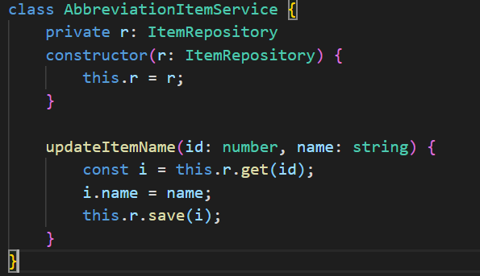
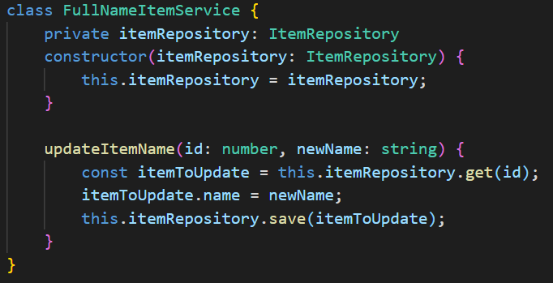
Des variables avec des noms
Pas de fautes d’orthographe. ctrl+f doit rester ton ami
Nommez des variables explicitement
Notes:
Method de copie. Source et destination

Slide 12
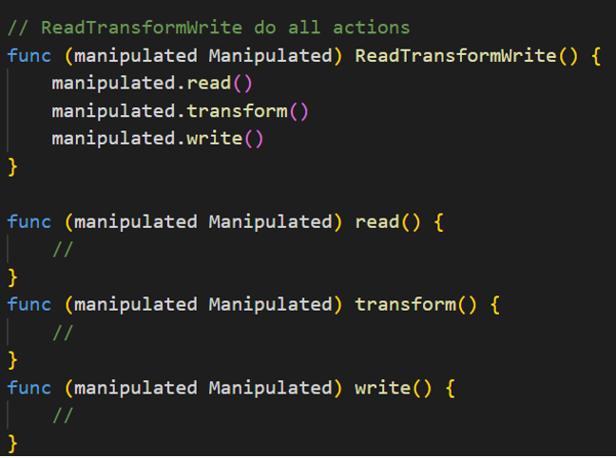
Verticalité des méthodes
Si des méthodes sont toujours exécutées dans un ordre défini, qu’un ordre est implicitement logique, mettez-les dans cet ordre. Comme un livre, le code se lit naturellement.

Slide 13
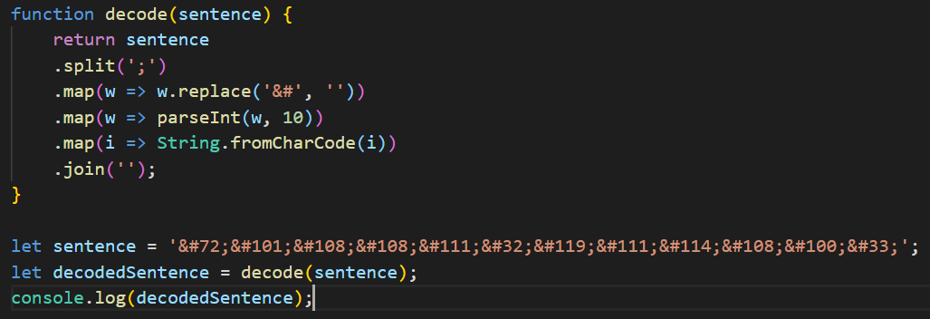
« Papy papy, raconte-nous une histoire !» (1/3)
Papy, tu nous expliques trop de détails…

Slide 14
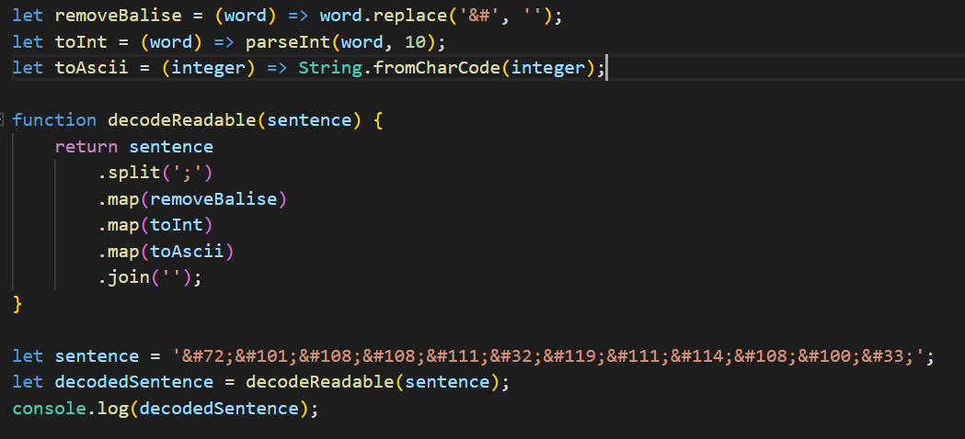
Papy papy, raconte-nous une histoire. Et va a l’essentiel ! (2/3)
Cette fois, papy se concentre sur l’intention de chaque étape. Pas son détail.

Slide 15
Ecrivez votre code comme une histoire (3/3)
Dans le second exemple, nous avons extrait le détail et sa complexité dans des fonctions séparées.
Il n’est plus nécessaire de lire l’implémentation pour comprendre l’intention. L’intention est décrite via le nom des méthodes (toInt, toAscii)
Le cerveau a conservé toute son attention sur l’objectif de la fonction. Il n’est plus déconcentré par le détail.

Slide 16
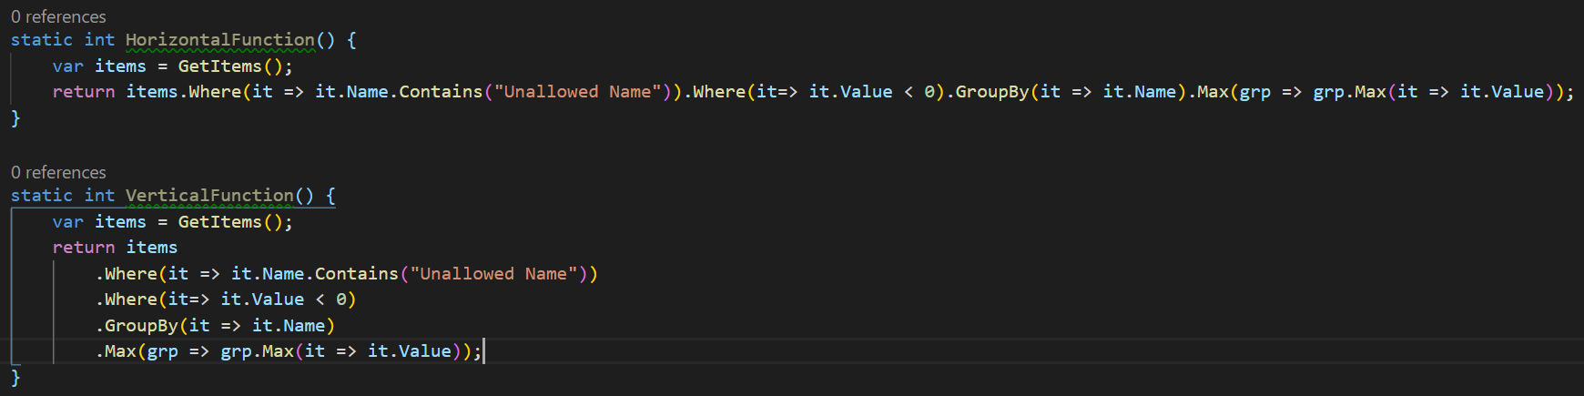
Horizontalité des lignes
Historiquement, les lignes de codes ne devaient pas excéder 80 char pour les cartes imprimées. C’est encore le cas aujourd’hui afin d’afficher correctement deux pages dans un comparateur de fichier.
Les enchainements linq sont plus lisibles à la verticale qu’à l’horizontale.

Slide 17
Refactoring par itération
Le processus de refactoring est de modifier du code existant afin de le rendre plus friendly.
En le rendant plus extensible ou plus lisible
Seulement si on peut faire confiance aux units tests
Boy scout rule: laissez l’endroit plus propre en sortant qu’en entrant
Un ordre d’exécution de code illogique et non lisible ? Ne lancez pas un meeting pour en discuter à 5 développeurs. Changez l’ordre vous même.
N’ayez pas peur de refactorer ! Il vaut mieux refactorer que de rajouter de la logique dans un design qui ne convient pas aux nouveaux besoins.
Notes:
Lié au prochain slide sur le functions

Slide 18
Classes
Doit faire qu’une seule chose (SRP), ou se limiter à un minimum de responsabilités.
Ne comptez pas les lignes. Comptez les responsabilités.
Doit faire abstraction (Interfaces), et avoir un faible couplement
Un sérializer doit savoir sérializer n’importe quel type d’objet
Doit avoir une grande cohésion
Un sérializer doit utiliser au maximum ses outils interne

Slide 19
Fonctions et méthodes
Les fonctions doivent être courtes
Un minimum d’effet de bord
Faites un maximum de fonctions pures.
Ne dépend que des arguments
Ne modifie aucun autre objet/valeur/structure
Une fonction doit faire une seule et une unique chose. Tout ce qui est superflu est malvenu
Le moins d’arguments possible
0 est excellent. 1 est ok. 2 doivent avoir une bonne raison. 3 ou plus doivent être validés par le pape.
Règle des 10 secondes: si on ne peut pas comprendre en 10 secondes ce que fait une fonction, elle est trop compliquée.
Notes:
First : functions de 3000 lignes

Slide 20
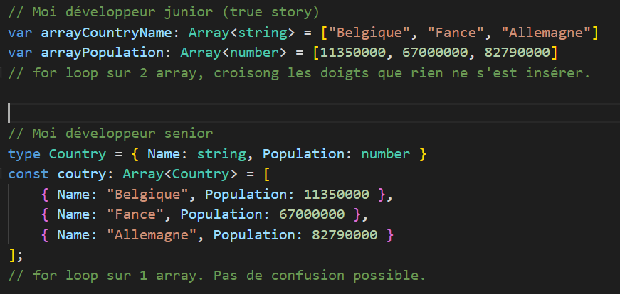
Relier physiquement les objets proches
Lier ce qui est attaché dans le monde réel dans le code.

Slide 21
Exceptions over ErrorCode
Si quelque chose d’inachevable arrive, préférez renvoyer une exception plutôt que de renvoyer en résultat un code d’erreur.
Parfois un objet d’erreur est la bienvenu si
Les performances sont critiques
Si une erreur arrive souvent (rejoint un flow business)
Utilisez les conventions et gestion d’exception à disposition
http status
Error position dans la réponse en go
Try catch dans la majorité des langages

Slide 22
Abstraction
Une méthode ne doit pas savoir comment, ni par qui elle est appelée.
Une méthode ne doit pas connaitre comment fonctionne ses dépendances.
S’applique en architecture logiciel.

Slide 23
Un dernier pour la route: les commentaires
Un bon commentaire est un commentaire qui:
Explique pourquoi;
Qui avertit;
Sert à générer de la documentation d’API.
Un mauvais commentaire est un commentaire qui:
Explique quoi
Pourquoi devoir expliquer si le code répond déjà à cette question ?
Violation du DRY principle (Don’t Repeat Yourself). Le code décrit déjà quoi.
Est du code commenté
Pourquoi le code est commenté ? Code de test ? Code pour le futur ? Code de debug ?

Slide 24
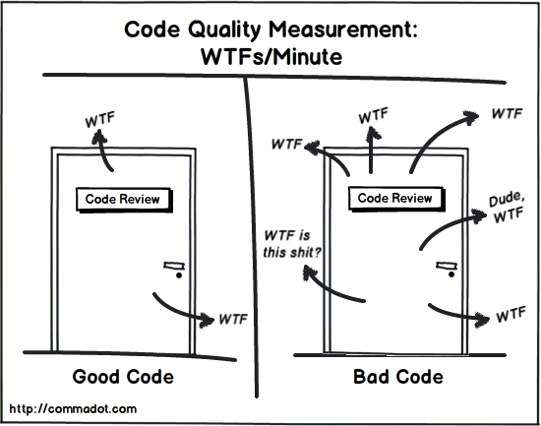
Review
Le code parfait n’existe pas.
« Tout est affaire de compromis » - E. Wilfart
Chacun a sa méthode pour travailler.
On ne peut pas forcer sa manière de coder à tout le monde.

Slide 25
Tout le temps du code propre ?
Evitez le golden plate antipattern. Atteindre la perfection nuit a la productivité. Voir « Le mieux est l’ennemi du bien » ou « Clean enough » d’uncle Bob (https://blog.cleancoder.com/uncle-bob/2018/08/13/TooClean.html).
Mes applications “jetables” ne suivent que les règles “faciles à implementer et extrêmement valuable”. Dans l’ordre décroissant:
Nom de variable; SRP; DIP; ISP.

Slide 26
Ressources
Livre: Clean Code – Robert C. Martin
Conférence: Ready for Readable Code? – John Papa
7 principles from Clean Code that will help you
Conférence: Simplicity: Not Just For Beginners (or How To Write Simpler Code) – Kate Gregory

